Slide 1
Муниципальное бюджетное дошкольное образовательное учреждение детский сад №29 «Искорка» комбинированного вида г.Улан-Удэ XI Региональный этап Международной Ярмарки социально-педагогических инноваций Тема выступления: Пиктомир - обучение азам программирование, детей дошкольного возраста. 2021г
Воспитатель: Беликова Ольга Владимировна

Slide 2
Актуальность проекта заключается в: -востребованности развития широкого кругозора старшего дошкольника, в том числе в естественнонаучном направлении; -отсутствии методического обеспечения формирования основ технического творчества, навыков начального программирования; -востребованности технической профессиональной ориентации

Slide 3
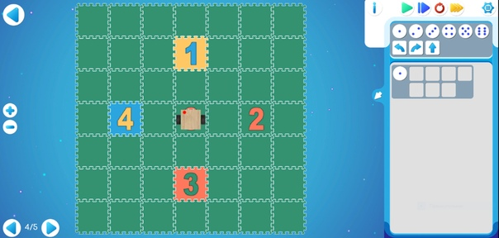
Новизна проекта заключается в исследовательское - технической направленности обучения, которое базируется на новых информационных технологиях, что способствует развитию информационной культуры и взаимодействию с миром технического творчества. Авторское воплощение замысла в несложные программы, управляющие виртуальным исполнителем, особенно важно для старших дошкольников, у которых наиболее выражена исследовательская (творческая) деятельность. Эволюция компьютеров и программного обеспечения привела к достаточной простоте их освоения для самых неподготовленных пользователей, в том числе младших школьников и даже дошкольников.

Slide 4
Цель проекта – развитие творческих способностей детей, умения анализировать, сравнивать, сопоставлять, логического мышления, первоначальных умений и навыков решения логических и алгоритмических задач.

Slide 5
Задачи: -познакомить дошкольников с основными изучаемыми понятиями: информация, алгоритм, модель – и их свойствами; - формировать знания об алгоритмических конструкциях, логических значениях и операциях; знакомство с одним из языков программирования и основными алгоритмическими структурами; - научить их приемам организации, формализации и структурирования информации; - развивать познавательную активность старших дошкольников, через формирование основ алгоритмического и логического мышления, как умения решать задачи различного происхождения, требующих составления плана действий для достижения желаемого результата. - формировать основы безопасности собственной жизнедеятельности и окружающего мира: формировать представление о правилах безопасного поведения при работе с электротехникой, организации игр; - воспитывать ценностное отношение к собственному труду, труду других людей и его результатам; - формировать навыки сотрудничества: работа в коллективе, в команде, малой группе (в паре).

Slide 6
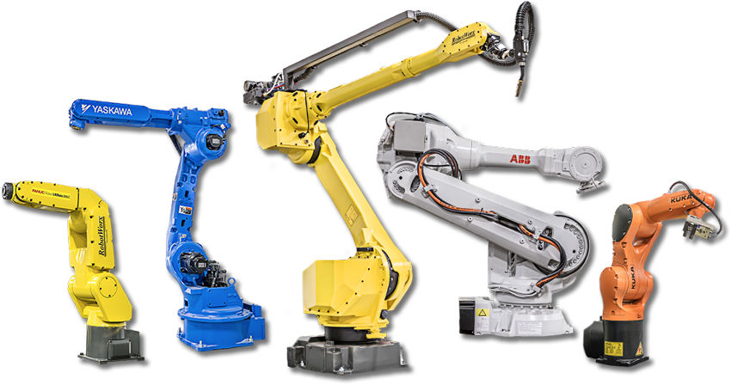
Знакомство с роботами

Slide 7
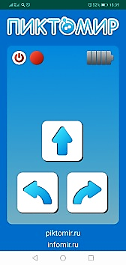
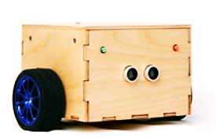
Реальный Робот

Slide 8
Спасибо за внимание

